Slide 1
泰德與流浪犬
數位繪本內容製作

Slide 2
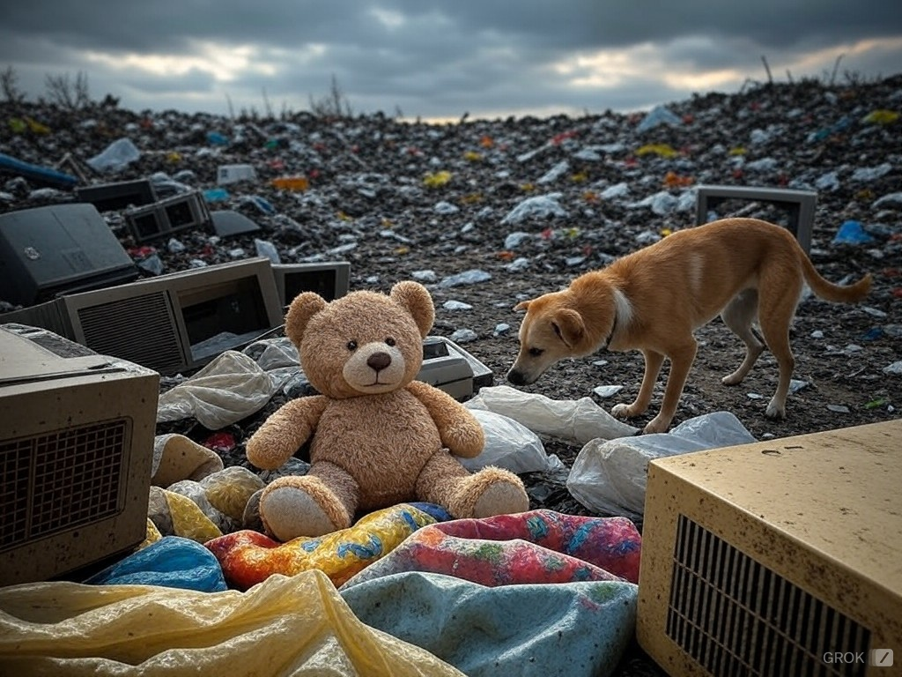
在一個偏僻的垃圾場裡，有一隻破舊的泰迪熊，名叫泰德。牠的身體不能動，靜靜地躺在垃圾堆裡，身邊只有冷風和偶爾的烏鴉聲陪伴。
一天，垃圾場來了一隻瘦骨嶙峋的流浪狗，牠渾身髒兮兮的，耳朵有一半被咬掉了，腳上還拖著一點傷。流浪狗在垃圾堆裡找吃的，偶然看到了泰德。牠湊上前，用鼻子嗅了嗅泰德，然後小心翼翼地咬住泰德，把牠叼到一個避風的角落。
從那天起，泰德和流浪狗成了彼此唯一的陪伴。

Slide 3
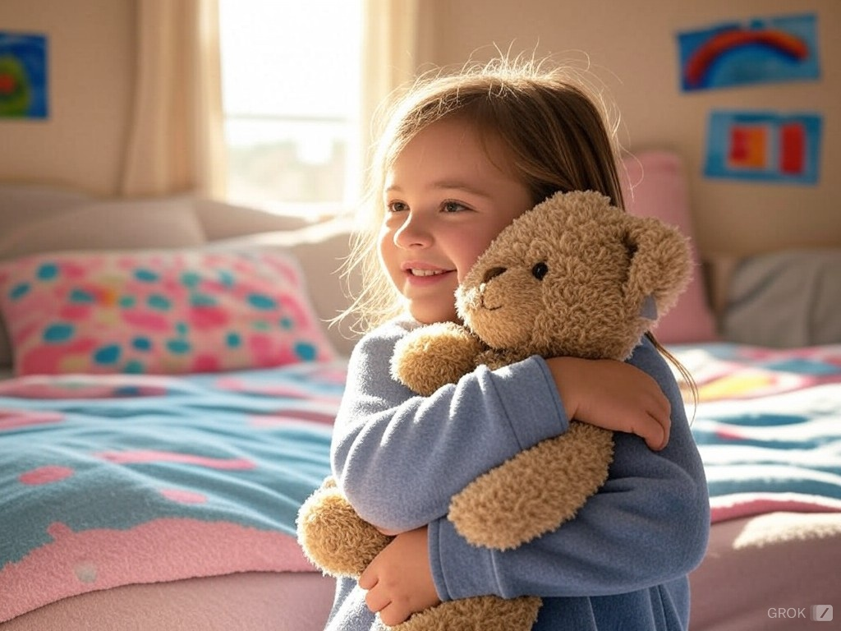
泰迪也曾經是某個小女孩的心愛玩具，但隨著時間流逝，女孩長大後，泰德被拋棄了。
牠柔軟的毛髮已經髒亂，眼珠子掉了一隻，身上的縫線也鬆開了，看起來就像垃圾一樣。

Slide 4
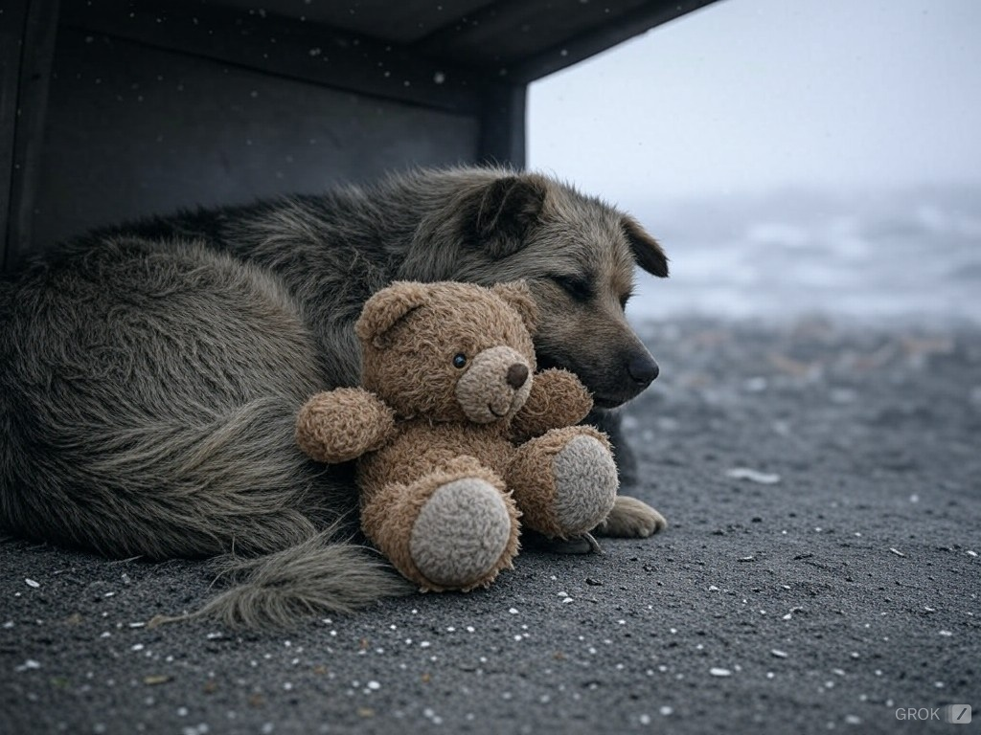
流浪狗每天都會把自己找到的一點點食物分一半給泰德，儘管牠知道泰德根本吃不了。流浪狗也會對著泰德輕輕地哼叫，像是在說自己的心事。泰德雖然不會動，也不會說話，但牠的存在讓流浪狗不再那麼孤單。
「我們是被拋棄的夥伴，」流浪狗總是對泰德這麼說，「但我們可以一起活下去。」
每個夜晚，流浪狗都會把泰德當成枕頭，用牠破舊的身體擋住寒冷的風，然後安然入睡。而泰德，則默默地記住了這一切。

Slide 5
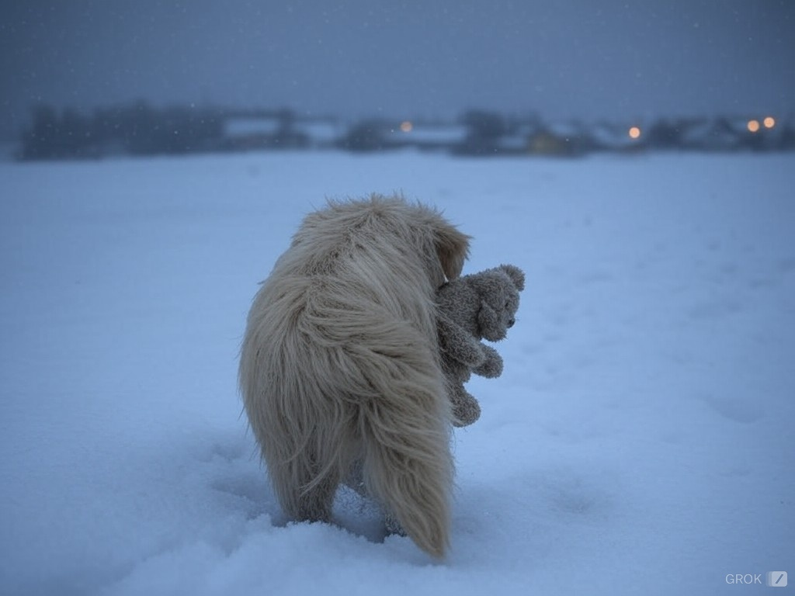
冬天來了，氣溫越來越低，垃圾場裡已經很難找到食物。流浪狗的身體越來越虛弱，但牠依然努力為自己和泰德尋找一個更好的地方。
有一天，流浪狗看到遠處的一座小鎮，決定帶著泰德一起去那裡。

Slide 6
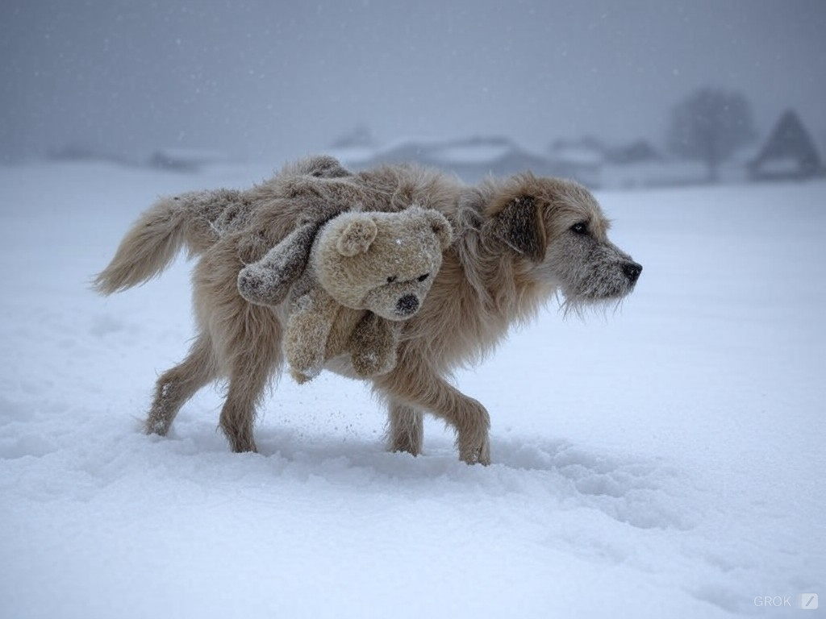
「也許那裡有吃的，也許……我們能找到新家。」流浪狗咬著泰德，用疲憊的身體一步一步朝小鎮走去。

Slide 7
路程比想像中更遠，雪越下越大，流浪狗的步伐越來越沉重，腳印深深地陷在雪裡。

Slide 8
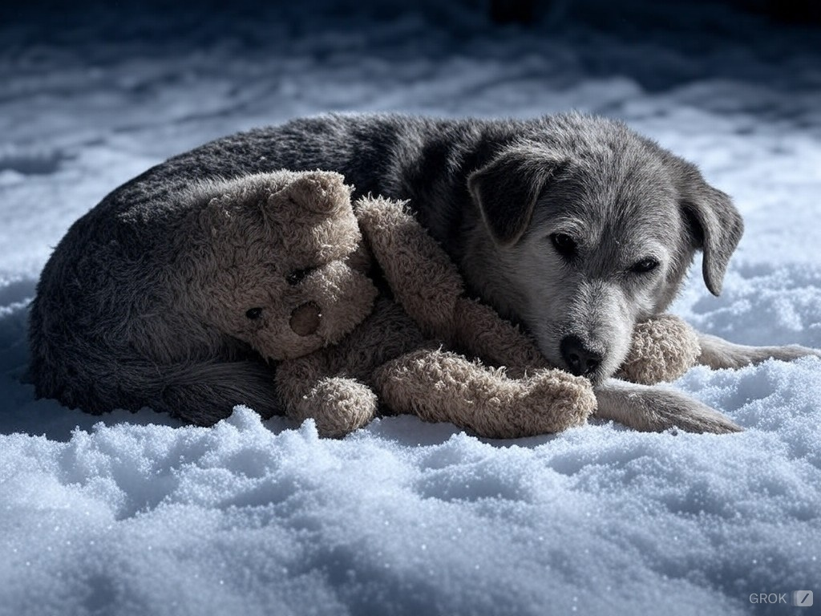
終於，流浪狗走到了鎮子邊緣，但牠已經累得再也走不動了。
流浪狗輕輕地放下泰德，用最後一點力氣舔了舔牠，低聲說：「對不起，泰德……我沒辦法陪你走下去了。」

Slide 9
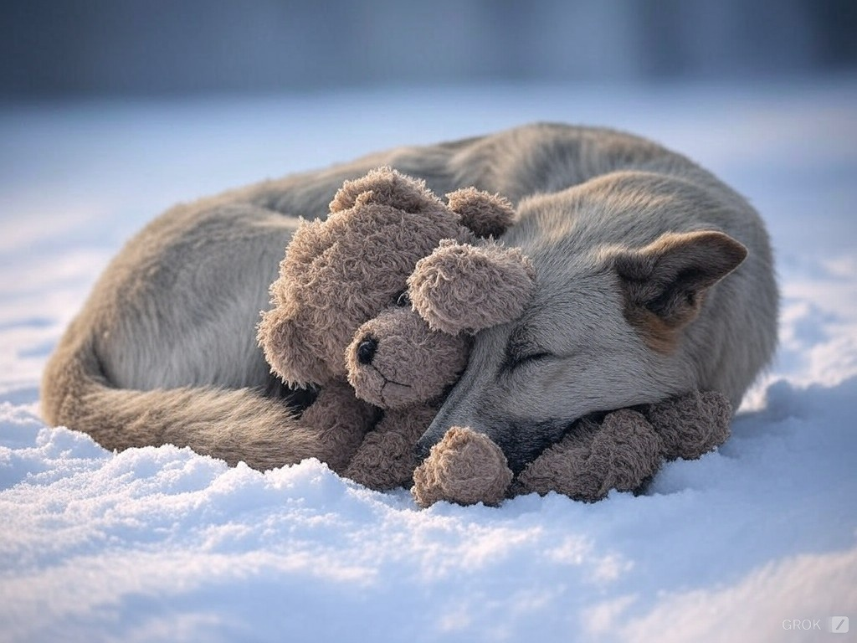
第二天清晨，小鎮裡的居民發現了一隻死去的流浪狗，牠蜷縮著身體，用身體擋住了寒風，懷裡還抱著一隻破舊的泰迪熊。那隻泰迪熊看起來雖然破爛，但被抱得很緊，彷彿是流浪狗最珍貴的東西。

Slide 10
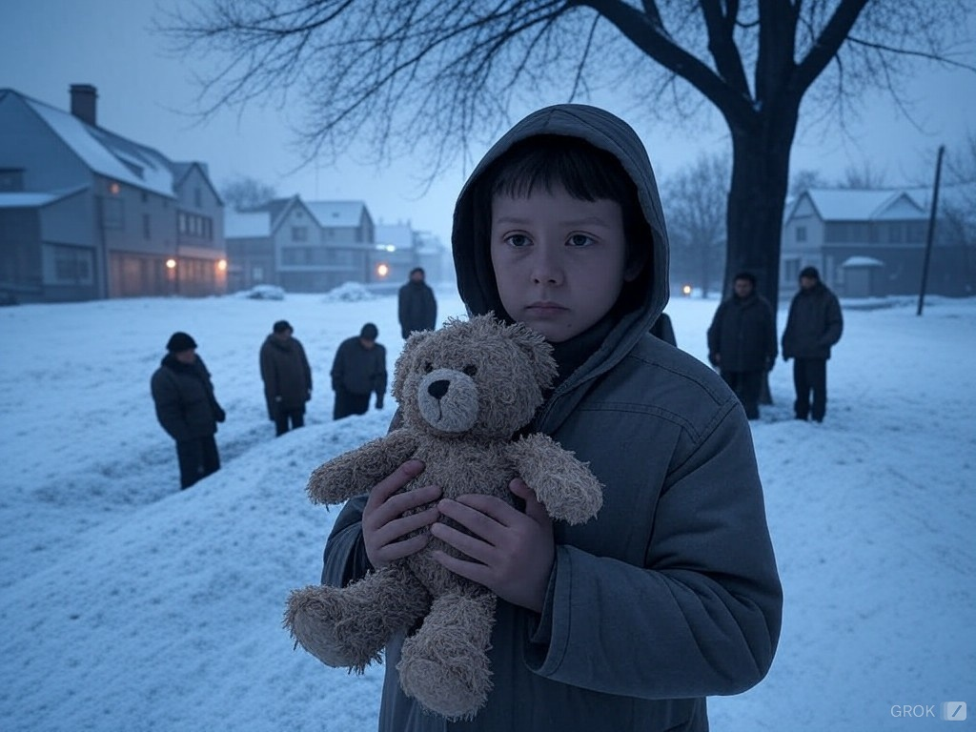
居民們將流浪狗埋在了鎮邊的一棵樹下，而那隻泰迪熊則被一個孩子帶回了家。

Slide 11
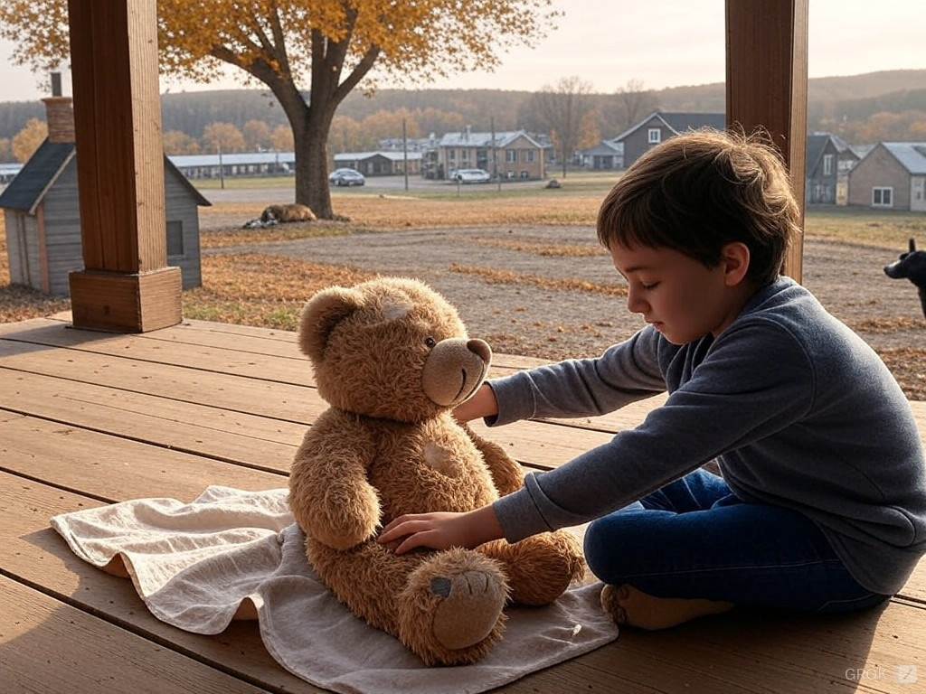
孩子輕輕地擦乾泰德身上的污垢，縫好了牠的破損處，讓牠重新恢復了乾淨和完整。

Slide 12
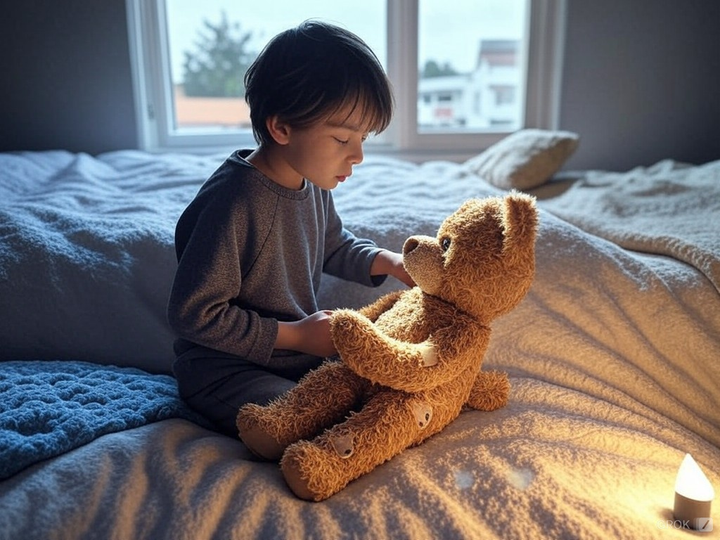
他會在天氣好時帶他野餐，天氣寒冷時說故事給他聽，從那天起，泰德又回到了溫暖的懷抱。

Slide 13
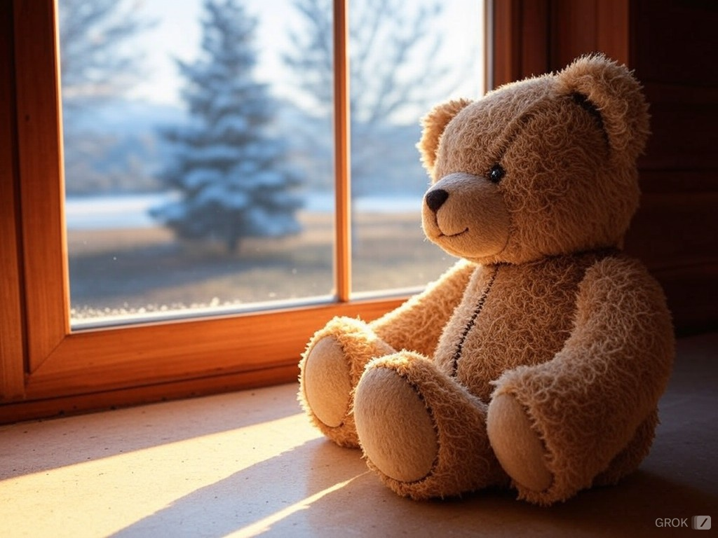
但牠的心裡卻永遠記得那個曾經陪伴牠、用盡全力守護牠的流浪狗。
每當夜晚與清晨降臨，泰德會坐在窗邊，看著窗外的陽光灑落，照耀了他好友如今沉睡所在的枝葉。
牠知道，那隻倔強的流浪狗一定正安然地躺在那金黃色的樹下，守護著牠的新家。

Slide 14
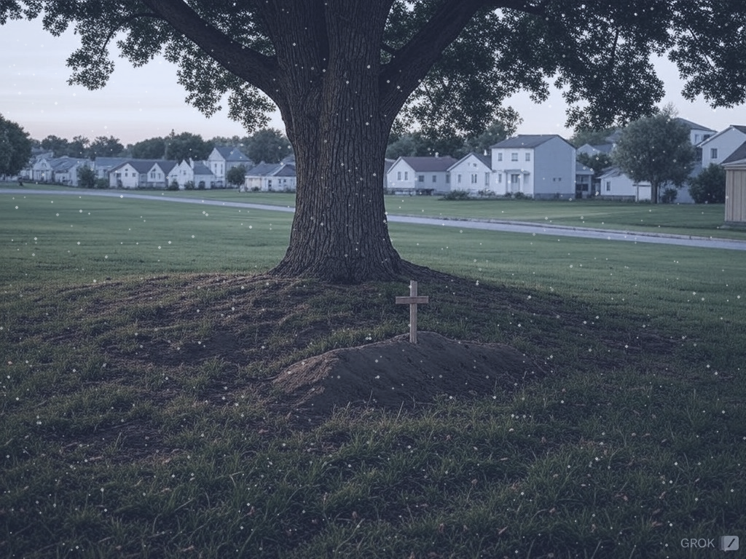
陪伴雖然短暫，但牠們彼此的存在，讓對方的生命不再孤單，成為彼此最重要的回憶。

Slide 15
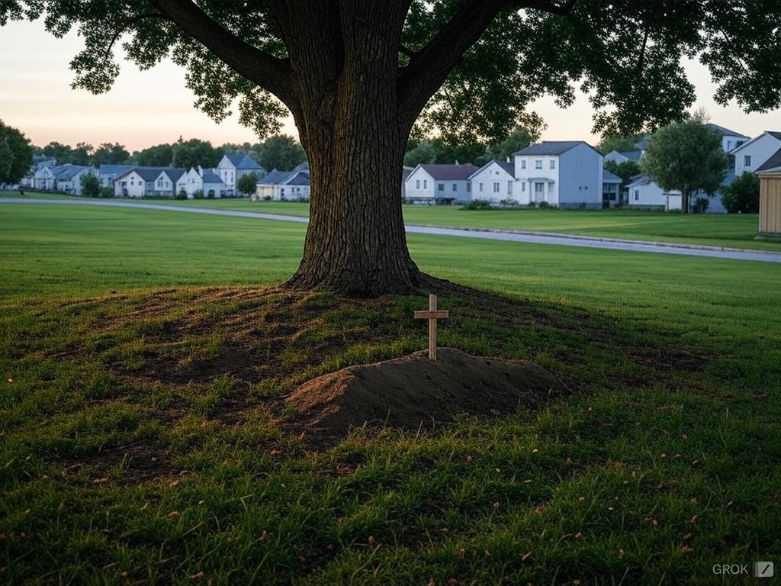
春去冬來，那棵樹已然長成庇蔭孩子們的參天大樹，但他們的情誼卻永不會變。

